Slide 1

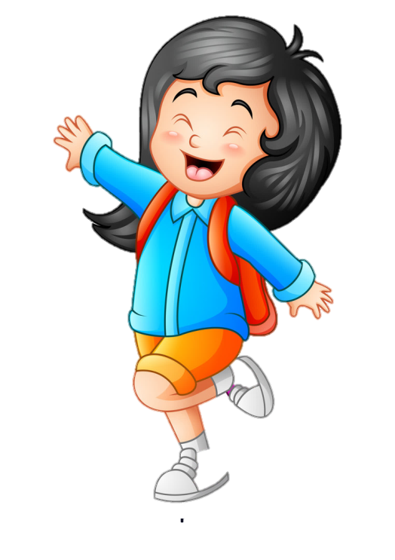

Khởi động

Slide 2


Bạn yêu nhất điều gì ở anh, chị hoặc em của mình?

Slide 3
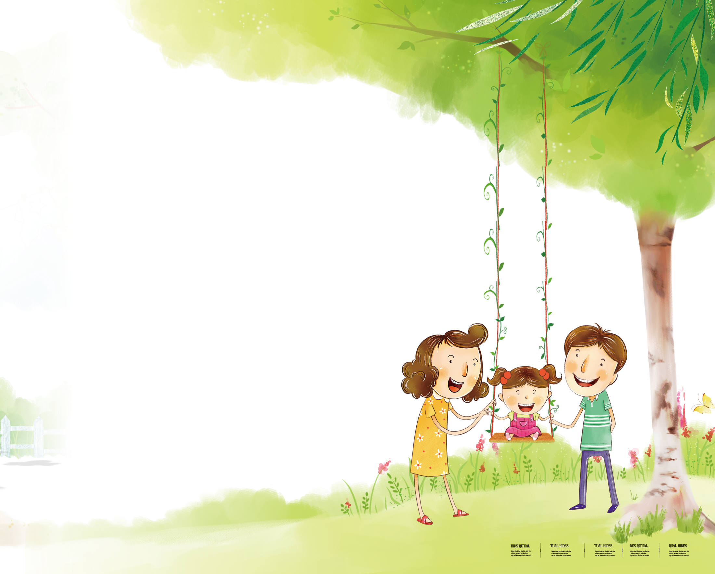
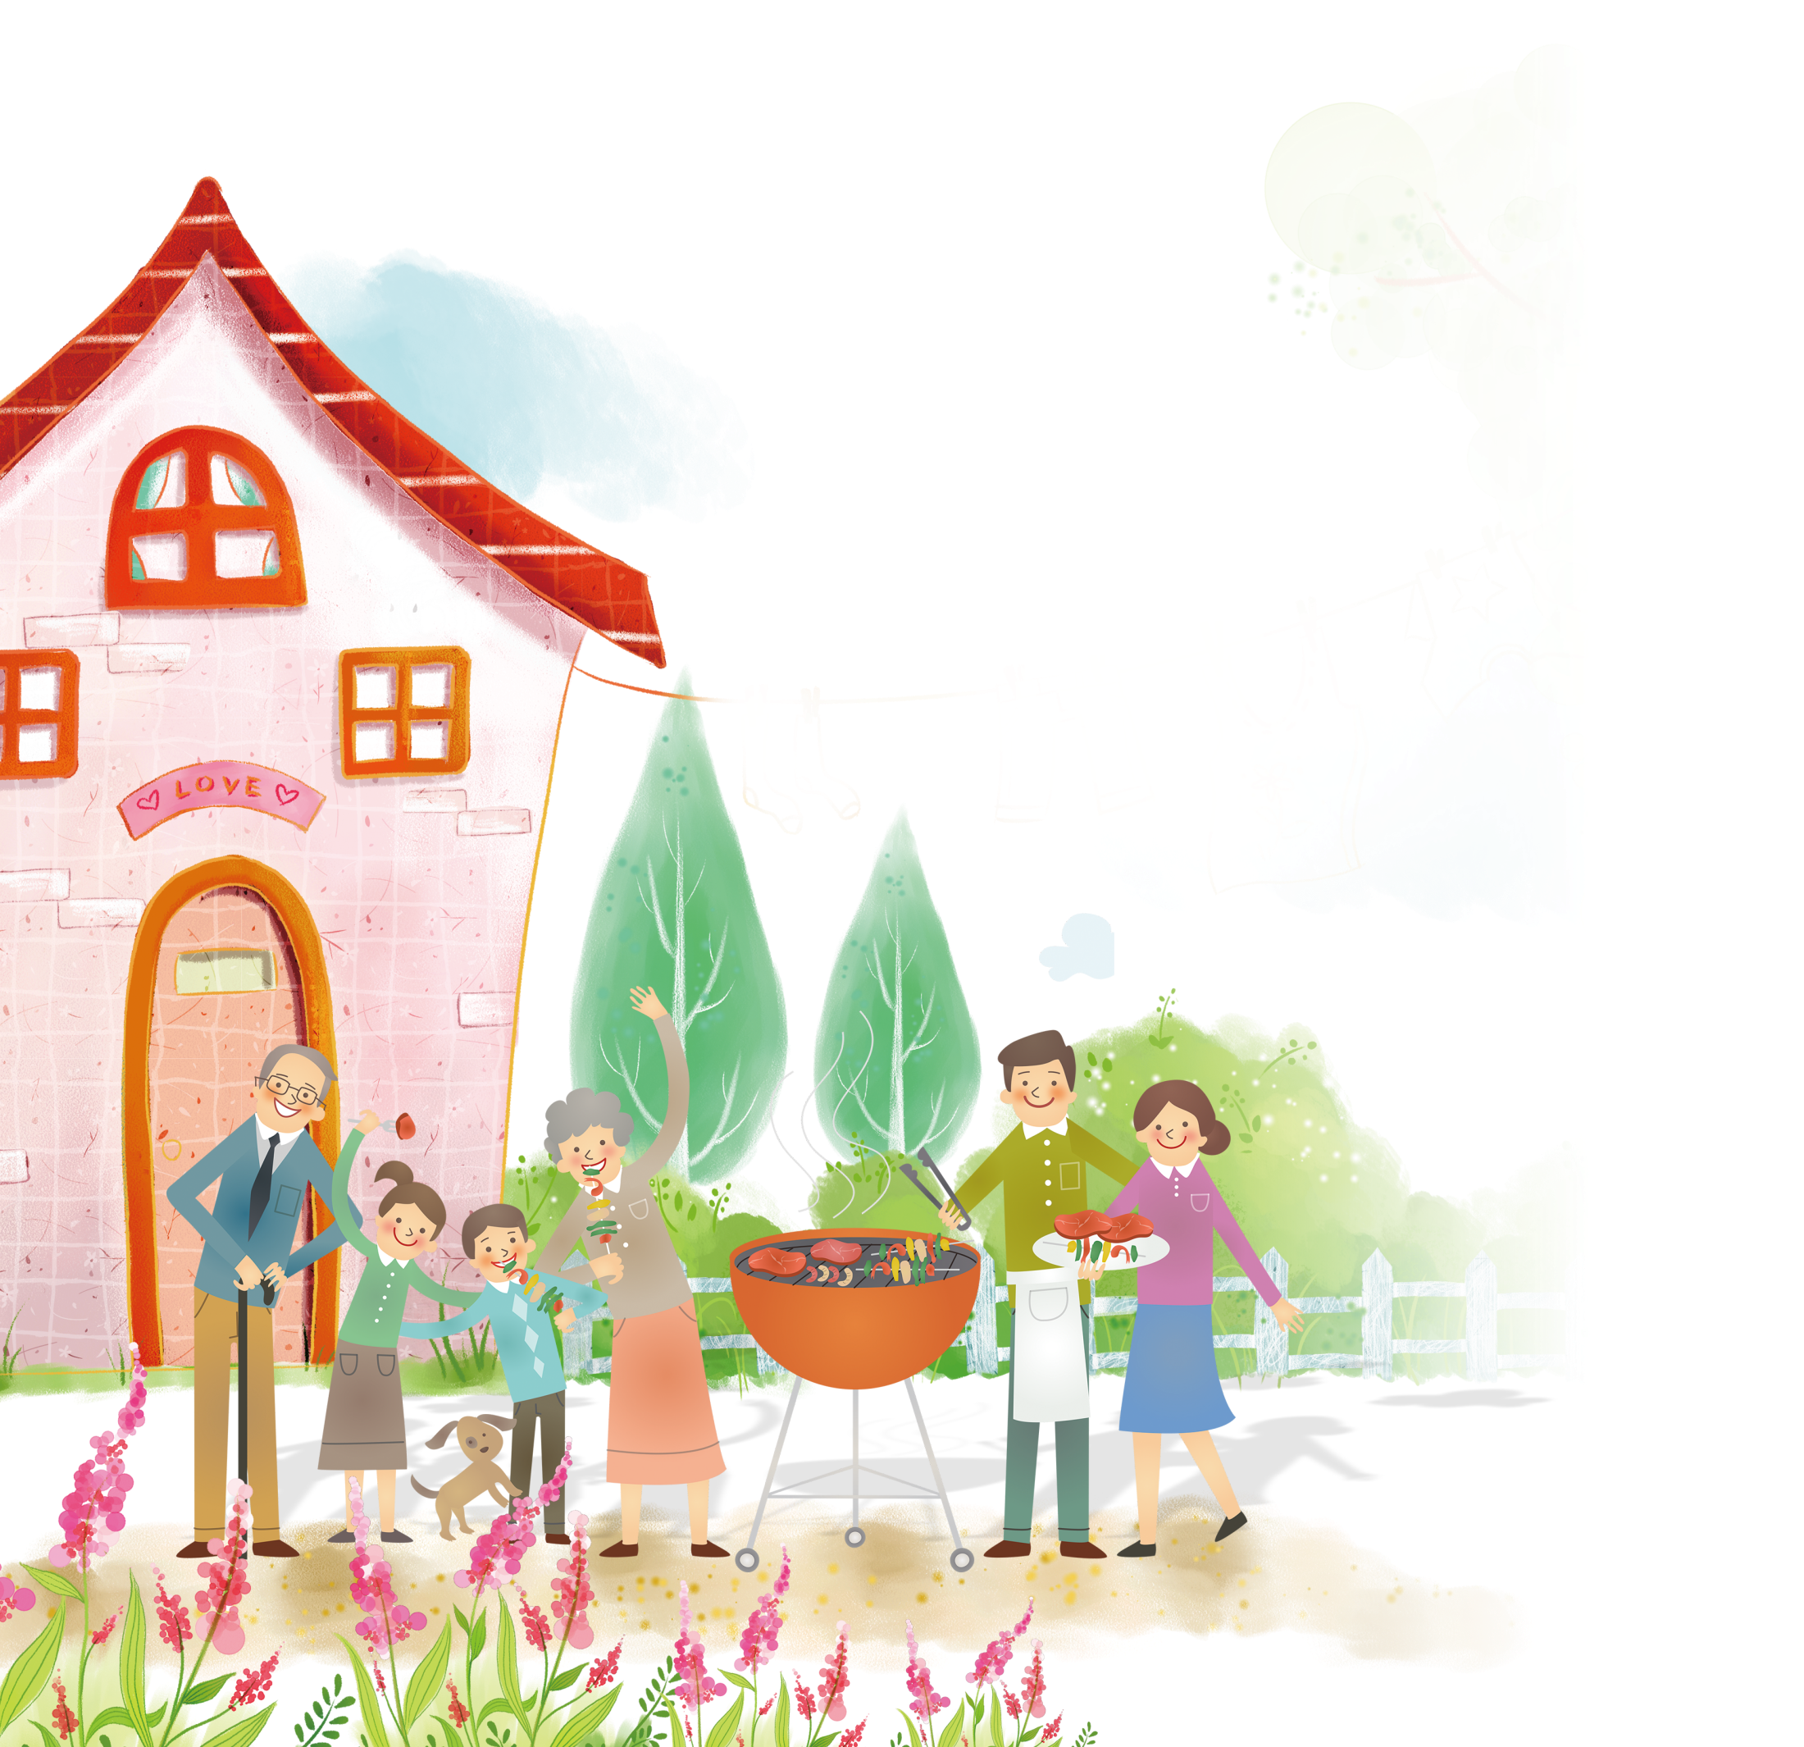
Bài: Tôi yêu em tôi

Slide 4


Slide 5









防火灾
Tôi yêu em tôi
Tôi yêu em tôi
Nó cười rúc rích
Mỗi khi tôi đùa
Nó vui, nó thích.
Mắt nó đen ngời
Trong veo như nước
Miệng nó tươi hồng
Nói như khướu hót.
Hoa lan, hoa lí
Nó nhặt cài đầu
Hương thơm theo nó
Sân trước vườn sau.
Tôi đi đâu lâu
Nó mong, nó nhắc
Nó nấp sau cây
Òa ra ôm chặt.
Nó thích vẽ lắm
Vẽ thỏ có đôi
Nó sợ thỏ một
Không có bạn chơi.
Kìa, tiếng nó đấy!
Đang ở trường về
Cùng bạn bắt bướm
Cười dưới hàng tre….
(Phạm Hổ)
Đọc mẫu

Slide 6

Cùng chia đoạn
Tôi yêu em tôi
Tôi yêu em tôi
Nó cười rúc rích
Mỗi khi tôi đùa
Nó vui, nó thích.
Mắt nó đen ngời
Trong veo như nước
Miệng nó tươi hồng
Nói như khướu hót.
Hoa lan, hoa lí
Nó nhặt cài đầu
Hương thơm theo nó
Sân trước vườn sau.
1
4
Tôi đi đâu lâu
Nó mong, nó nhắc
Nó nấp sau cây
Òa ra ôm chặt.
Nó thích vẽ lắm
Vẽ thỏ có đôi
Nó sợ thỏ một
Không có bạn chơi.
Kìa, tiếng nó đấy!
Đang ở trường về
Cùng bạn bắt bướm
Cười dưới hàng tre….
(Phạm Hổ)
2
5
3
6

Slide 7

Luyện đọc nối tiếp đoạn
Tôi yêu em tôi
Nó cười rúc rích
Mỗi khi tôi đùa
Nó vui, nó thích.
Mắt nó đen ngời
Trong veo như nước
Miệng nó tươi hồng
Nói như khướu hót.
Hoa lan, hoa lí
Nó nhặt cài đầu
Hương thơm theo nó
Sân trước vườn sau.
1
2
3

Slide 8
Luyện đọc nối tiếp đoạn
4
Tôi đi đâu lâu
Nó mong, nó nhắc
Nó nấp sau cây
Òa ra ôm chặt.
Nó thích vẽ lắm
Vẽ thỏ có đôi
Nó sợ thỏ một
Không có bạn chơi.
Kìa, tiếng nó đấy!
Đang ở trường về
Cùng bạn bắt bướm
Cười dưới hàng tre….
(Phạm Hổ)
5
6

Slide 9



Luyện đọc từ khó
Rúc rích
Khướu hót
Oà

Slide 10

Luyện đọc trong nhóm

Slide 11
Đọc theo nhóm
Tôi yêu em tôi
Tôi yêu em tôi
Nó cười rúc rích
Mỗi khi tôi đùa
Nó vui, nó thích.
Mắt nó đen ngời
Trong veo như nước
Miệng nó tươi hồng
Nói như khướu hót.
Hoa lan, hoa lí
Nó nhặt cài đầu
Hương thơm theo nó
Sân trước vườn sau.
Tôi đi đâu lâu
Nó mong, nó nhắc
Nó nấp sau cây
Òa ra ôm chặt.
Nó thích vẽ lắm
Vẽ thỏ có đôi
Nó sợ thỏ một
Không có bạn chơi.
Kìa, tiếng nó đấy!
Đang ở trường về
Cùng bạn bắt bướm
Cười dưới hàng tre….
(Phạm Hổ)

Slide 12

Luyện đọc toàn bài

Slide 13
Đọc toàn bài
Tôi yêu em tôi
Tôi yêu em tôi
Nó cười rúc rích
Mỗi khi tôi đùa
Nó vui, nó thích.
Mắt nó đen ngời
Trong veo như nước
Miệng nó tươi hồng
Nói như khướu hót.
Hoa lan, hoa lí
Nó nhặt cài đầu
Hương thơm theo nó
Sân trước vườn sau.
Tôi đi đâu lâu
Nó mong, nó nhắc
Nó nấp sau cây
Òa ra ôm chặt.
Nó thích vẽ lắm
Vẽ thỏ có đôi
Nó sợ thỏ một
Không có bạn chơi.
Kìa, tiếng nó đấy!
Đang ở trường về
Cùng bạn bắt bướm
Cười dưới hàng tre….
(Phạm Hổ)

Slide 14




Slide 15
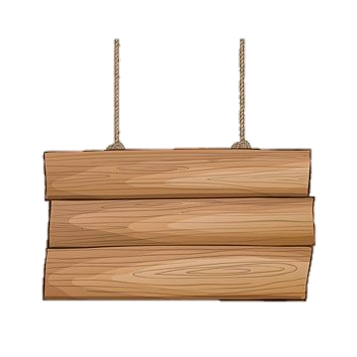

Giải nghĩa từ
Trong bài có từ nào em chưa hiểu nghĩa?

Slide 16
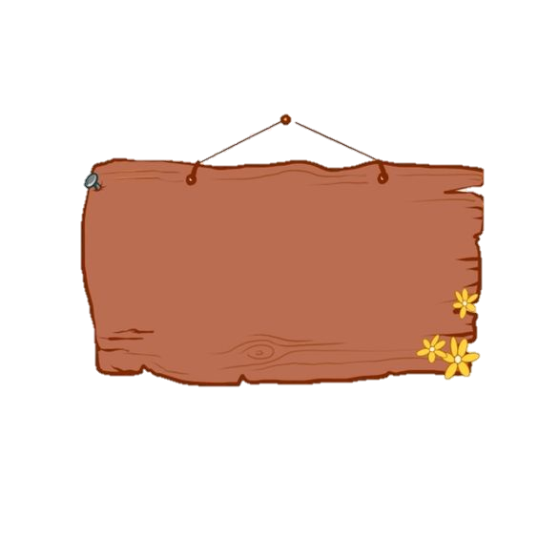
Cùng tìm hiểu
01
Khổ thơ đầu cho biết bạn nhỏ yêu em gái vì điều gì?
02
Trong khổ thơ 2 và 3, bạn nhỏ tả em gái mình đáng yêu như thế nào?
03
Khổ thơ nào cho thấy bạn nhỏ được em gái rất yêu quý?
04
Chi tiết nào cho thấy bạn nhỏ rất hiểu sở thích, tính tình của em mình?
05
Bài thơ giúp em hiểu điều gì về tình cảm anh chị em trong gia đình?

Slide 17


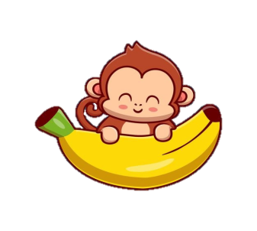
01
Khổ thơ đầu cho biết bạn nhỏ yêu em gái vì điều gì?
cười rúc rích
mỗi khi bạn nhỏ đùa, em gái bạn rất thích, rất vui.
Đọc kĩ khổ thơ đầu tiên

Slide 18

02
Trong khổ thơ 2 và 3, bạn nhỏ tả em gái mình đáng yêu như thế nào?
Đọc kĩ khổ thơ 2, 3

Slide 19
03
Khổ thơ nào cho thấy bạn nhỏ được em gái rất yêu quý?
Khổ thơ số 4

Slide 20

04
Chi tiết nào cho thấy bạn nhỏ rất hiểu sở thích, tính tình của em mình?
Kể về em mình nói như khướu hót, thích nhặt hoa lan, hoa lí cài lên đầu, thích bắt bướm.
Kể về em mình thích vẽ, đặc biệt là vẽ thỏ phải có đôi vì sợ không có bạn chơi.

Slide 21
05
Bài thơ giúp em hiểu điều gì về tình cảm anh chị em trong gia đình?
Bài thơ giúp em hiểu về tình cảm yêu thương, đùm bọc, bao dung của anh chị em trong gia đình.

Slide 22







Luyện đọc toàn bài
Tất cả thành viên đều đọc
Tiêu chí đánh giá
1
Đọc đúng
2
Đọc to, rõ
3
Ngắt nghỉ đúng chỗ

Slide 23
Đọc toàn bài
Tôi yêu em tôi
Tôi yêu em tôi
Nó cười rúc rích
Mỗi khi tôi đùa
Nó vui, nó thích.
Mắt nó đen ngời
Trong veo như nước
Miệng nó tươi hồng
Nói như khướu hót.
Hoa lan, hoa lí
Nó nhặt cài đầu
Hương thơm theo nó
Sân trước vườn sau.
Tôi đi đâu lâu
Nó mong, nó nhắc
Nó nấp sau cây
Òa ra ôm chặt.
Nó thích vẽ lắm
Vẽ thỏ có đôi
Nó sợ thỏ một
Không có bạn chơi.
Kìa, tiếng nó đấy!
Đang ở trường về
Cùng bạn bắt bướm
Cười dưới hàng tre….
(Phạm Hổ)

Slide 24
